Slide 1
Τζέιν Όστεν

Slide 2
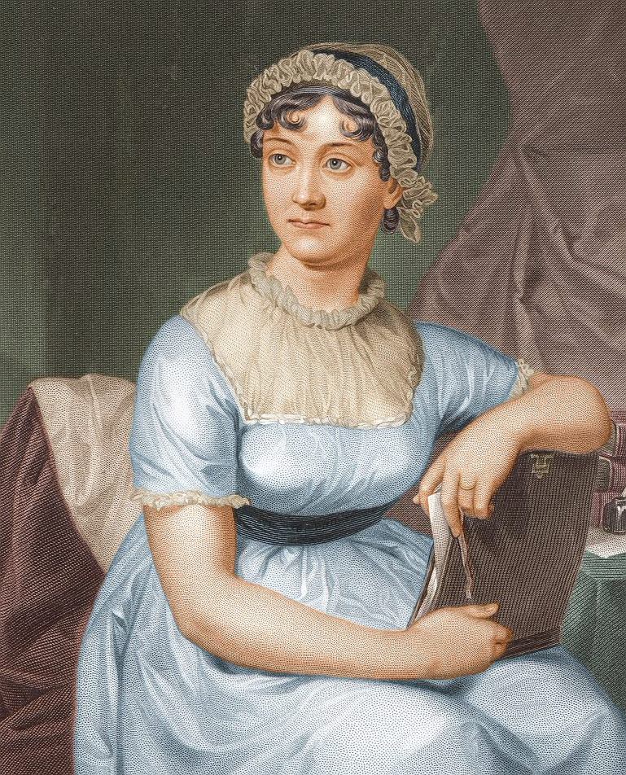
Ποια ήταν η Τζέιν Όστεν
Η Τζέιν Όστεν γεννήθηκε το 1775 στην Αγγλία. Είχε 7 αδέλφια και οι γονείς της ήταν αξιοσέβαστα μέλη της τοπικής κοινωνίας ενώ ο πατέρας της ήταν παππάς. Πέρασε μεγάλο μέρος της ζωής της βοηθώντας στις οικιακές εργασίες στο πατρικό της και στον ελεύθερό της χρόνο διάβαζε και έγραφε.
Άρχισε να δημοσιεύει τα έργα της σε ηλικία 30 ετών χωρίς να λέει σε κανέναν ότι εκείνη τα είχε γράψει διότι τότε δεν θεωρούταν πρέπον να δουλεύει μια γυναίκα όσο ταλαντούχα κι αν ήταν. Όσο ζούσε εκδόθηκαν 4 από τα μυθιστορήματά της. Ωστόσο, η Τζέιν σε ηλικία 40 ετών αρρώστησε βαριά και τελικά πέθανε το 1817. Τα δύο άλλα μυθιστορήματα της εκδόθηκαν μετά τον θάνατό της.
Τα έργα της είναι: Πειθώ, Το αβαείο του Νορθάνγκερ, Περηφάνια και προκατάληψη , Λογική και ευαισθησία, Μάνσφιλντ Παρκ και Έμμα.
Τα έργα της διακρίνονται για το πνευματώδες ύφος τους ,τον ρομαντισμό τους, τα κωμικά τους στοιχεία και την ειρωνεία που περιέχουν. Ιδιαίτερα, η Τζέιν Όστεν στηλίτευε τον καθωσπρεπισμό της τότε υψηλής αγγλικής κοινωνίας.

Slide 3
Η Τζέιν Όστεν θεωρείται μια πολύ σημαντική συγγραφέας!
Αξίζει να σημειωθεί πως τα έργα της όσο ήταν στη ζωή δεν έπαιρναν καλές κριτικές. Μόνο μετά τον θάνατό της η αξία της αναγνωρίστηκε και πέρασε πια στην κλασική λογοτεχνία!

Slide 4
Τέλος

